Slide 1
Муниципальное дошкольное образовательное учреждение «Детский сад №2 «Пчёлка» г.Ртищево Саратовской области Модель сопровождения семьи и ребёнка раннего возраста
Воспитатель I квалификационной категории
Антонова Светлана Геннадьевна

Slide 2
Модель психолого-педагогического сопровождения семьи ребёнка раннего возраста.
Этап | Задачи этапа
Диагностический (ориентировочный) этап | Установление контакта с родителями ребенка. Диагностика семьи: выявление трудностей, возникающих у родителей при общении и воспитании ребенка. Психолого-педагогическое обследование ребенка. Выявление проблем развития ребёнка
Этап планирования | Совместное обсуждение специалистами особенностей психического развития ребенка. Разработка индивидуальной программы сопровождения ребенка и семьи. Определение объема и вида необходимой психологической помощи родителям ребёнка.
Этап оказания помощи | Оказание необходимой обучающей помощи родителям ребенка в создании условий, необходимых ребенку для полноценного психического развития. Оказание необходимой психологической помощи родителям с целью гармонизации межличностных отношений с ребенком, оптимизации воспитательного-образовательного процесса.
Отслеживающий этап | Диагностика семьи. Отслеживание эффективности оказания обучающей и психологической помощи.

Slide 3
.
Задачи:
Проведение первичной психолого-медико-педагогической диагностики.
Максимально раннее выявление особых образовательных потребностей ребенка.
Выявление способностей к адаптации у детей раннего возраста.
Выявление факторов, вызывающих стрессовое состояние у данного контингента детей.
Профилактика дезадаптации у детей к условиям ДОУ.
Разработка ориентированной модели развития и воспитания детей при подготовке их к посещению ДОУ.
Реализация поставленных задач:
Первый блок – дети.
Второй блок – родители.
Третий блок – педагоги.
Четвертый блок – медицинский персонал.

Slide 4
Модель взаимодействия специалистов ДОУ и семьи в период адаптации ребёнка к дошкольному учреждению
Заведующий ДОУ
составление графика комплектования групп,
создание условий в адаптационных группах,
собрание с родителями,
заключение договоров с родителями,
контроль за организацией всей работы.
Педагог – психолог
изучение амбулаторных карт (анамнез),
анкетирование, собеседование с педагогами,
наблюдение, диагностика,
игры и упражнения с детьми,
консультации с родителями и педагогами,
информационные листы.
Семья
Специалисты:
музыкальный руководитель
изучение амбулаторных карт (анамнез)
консультации по запросам родителей;
стендовая информация
Медицинский персонал
изучение амбулаторных карт, анкет,
контроль за ребенком в группе (стул, термометрия)
наблюдение за состоянием здоровья
( сон, аппетит, термометрия).
- беседы с родителями о режиме.
Зам зав по ВМР
создание условий в группах
(планирование, ПРС),
контроль за организацией работы персонала групп,
координация действий педагогов и специалистов,
консультации,
семинары-практикумы по вопросам адаптации.
Воспитатели групп
патронаж, анкетирование,
наблюдение за детьми и заполнение адаптационных листов,
игры и упражнения с детьми,
консультации и беседы с родителями,
стендовая информация

Slide 5
Работа с родителями.
Для создания успешной адаптации детей родителям, прежде всего, необходимо овладеть полным объемом определенных психолого-педагогических знаний, практическими навыками и умениями педагогической деятельности.
Для этого на всех этапах ведется активная просветительская работа по вопросам адаптации через анкетирование, размещение информации на стенде, на личных сайтах воспитателей, музыкального руководителя, педагога-психолога, в папках-передвижках:
«Правила адаптации в д/с»,
«Адаптация к д/с»,
«Игровой массаж детей 2-3 лет»,
«Если ребёнок кусается»,
«Что должен знать ребёнок в 2-3 года» и т.д.
Такая работа помогает установить партнерские, доброжелательные отношения.
Проводятся: родительские собрания, обучающие занятия (обучение родителей приёмам организации игровой и учебной деятельности детей), активное социальное обучение (тренинги, психологические игры, анализ ситуаций и т.д.). Решая различные практические задачи, родители приобретают:
новые навыки успешного взаимодействия с детьми;
обогащают свой опыт семейного воспитания;
расширяют возможности понимания собственного ребенка.

Slide 6
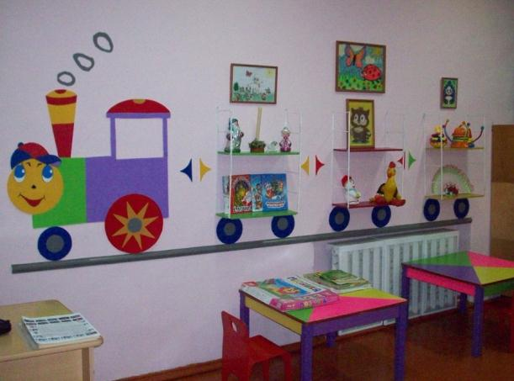
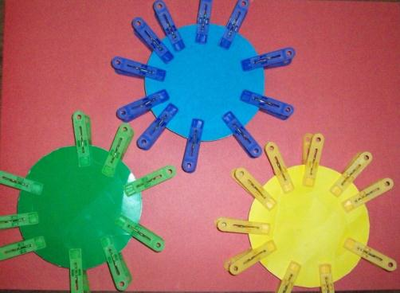
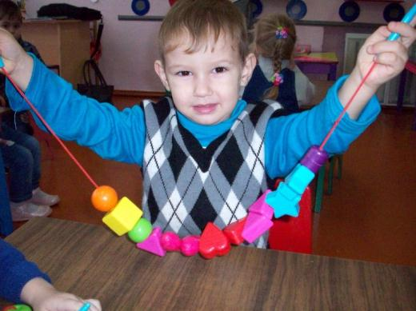
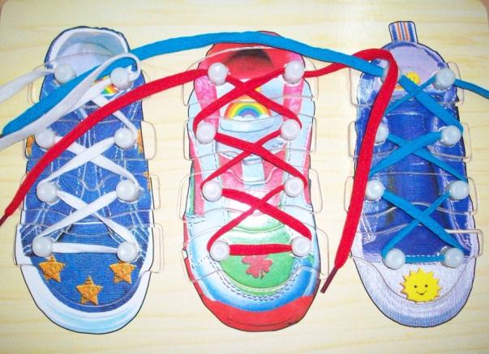
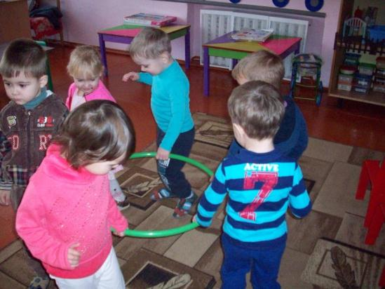

Slide 7
Фотоотчёт о результатах адаптационного проекта «Здравствуй, малыш!»
Цель проекта: создание условий для прохождения ребёнком безболезненного периода адаптации.
Задачи проекта:
Активизировать родительское внимание к вопросам воспитания и жизни ребёнка в детском саду.
Закладывать основы доверительного отношения детей к взрослым, доброжелательного отношения друг к другу.
Создать условия для охраны и укрепления здоровья детей, облегчения периода адаптации к условиям детского сада.
Обеспечить понимание детьми смысла выполнения режимных процессов.

Slide 8
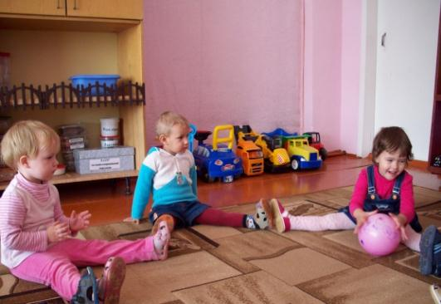
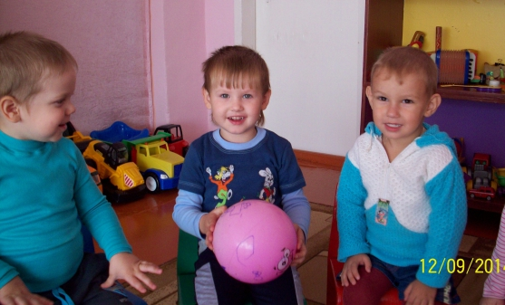
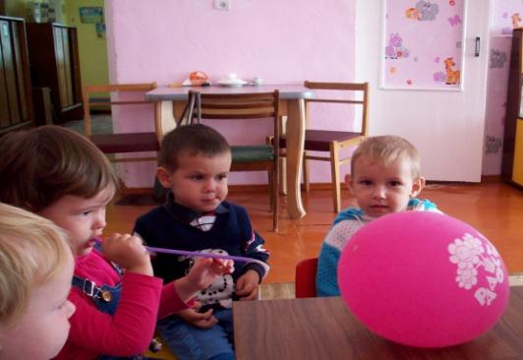
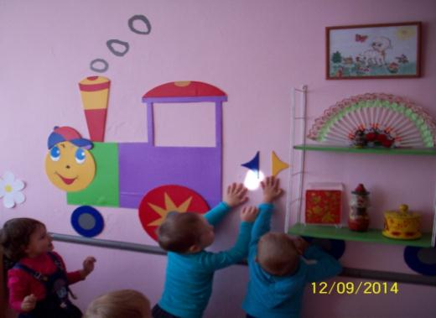
Адаптационные игры
Мяч в кругу.
Дуть во что-нибудь и на что-нибудь
Как тебя зовут?
Солнечные зайчики

Slide 9
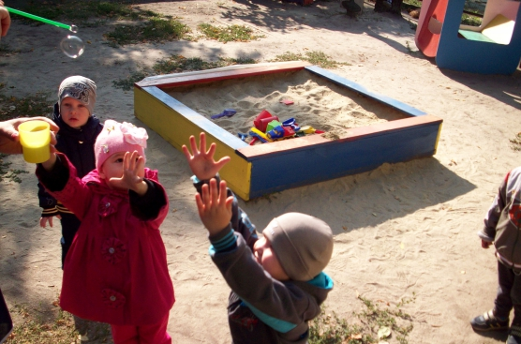
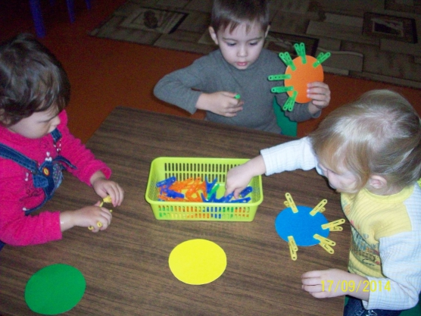
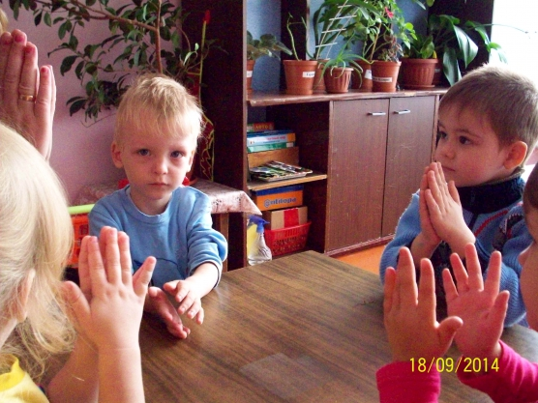
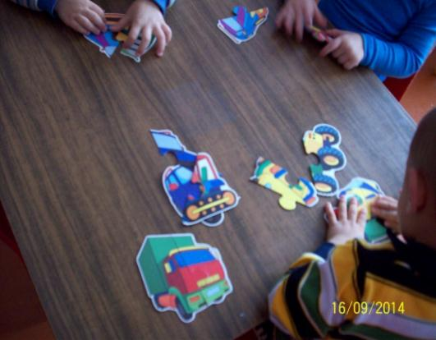
Выдувание мыльных пузырей
Собери цветок
Игры с кистями рук
Составь картинку

Slide 10
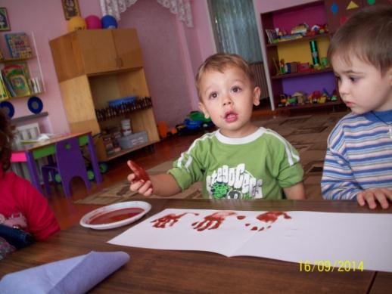
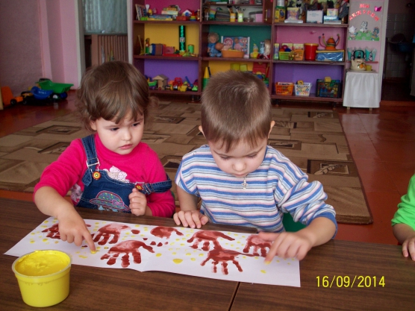
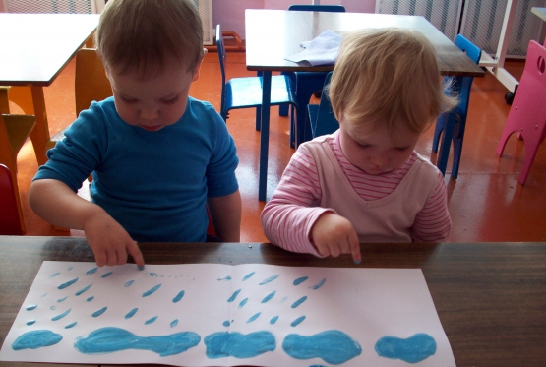
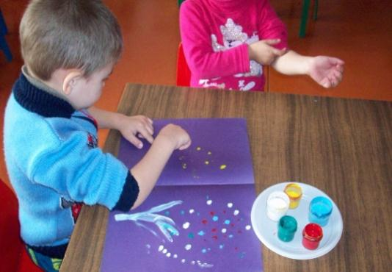
Пальчиковая живопись

Slide 11
ВЫВОД:
Представленная вам модель сопровождения семьи и ребёнка раннего возраста помогает пережить взрослым и детям непростой период адаптации, а так же решать практические задачи по приобретению родителями навыков по успешному взаимодействию с детьми, обогащать опыт семейного воспитания и расширять возможности понимания собственного ребёнка.

